Slide 1
神國的領袖與子民
2-24-2019

Slide 2
尼希米重修城牆
主前586年聖殿和城牆被澈底拆毀
得到波斯王的准許回國，52天總共修建城牆約三公里長
面對外來的逼迫： 譏諷(4:1-6)；攻擊(4:7-28)； 陰謀(6:1-19)
面對內部的壓力 ：洩氣(4:10) ；懼怕(4:11-14)；貪婪(5:1-13)

Slide 3
五萬猶太人回國
重建聖殿
尼希米重建城牆
尼希米返回波斯
以斯拉回國
尼希米再回耶路撒冷
主前
722 586 536 515 458 445 433 420
亞述滅北國以色列
巴比倫滅南國猶大
波斯古列王讓猶太人回國
亞達薛西王讓尼希米回國
尼希米記
8-9-10章
重建子民
尼希米記
13章
糾正子民

Slide 4
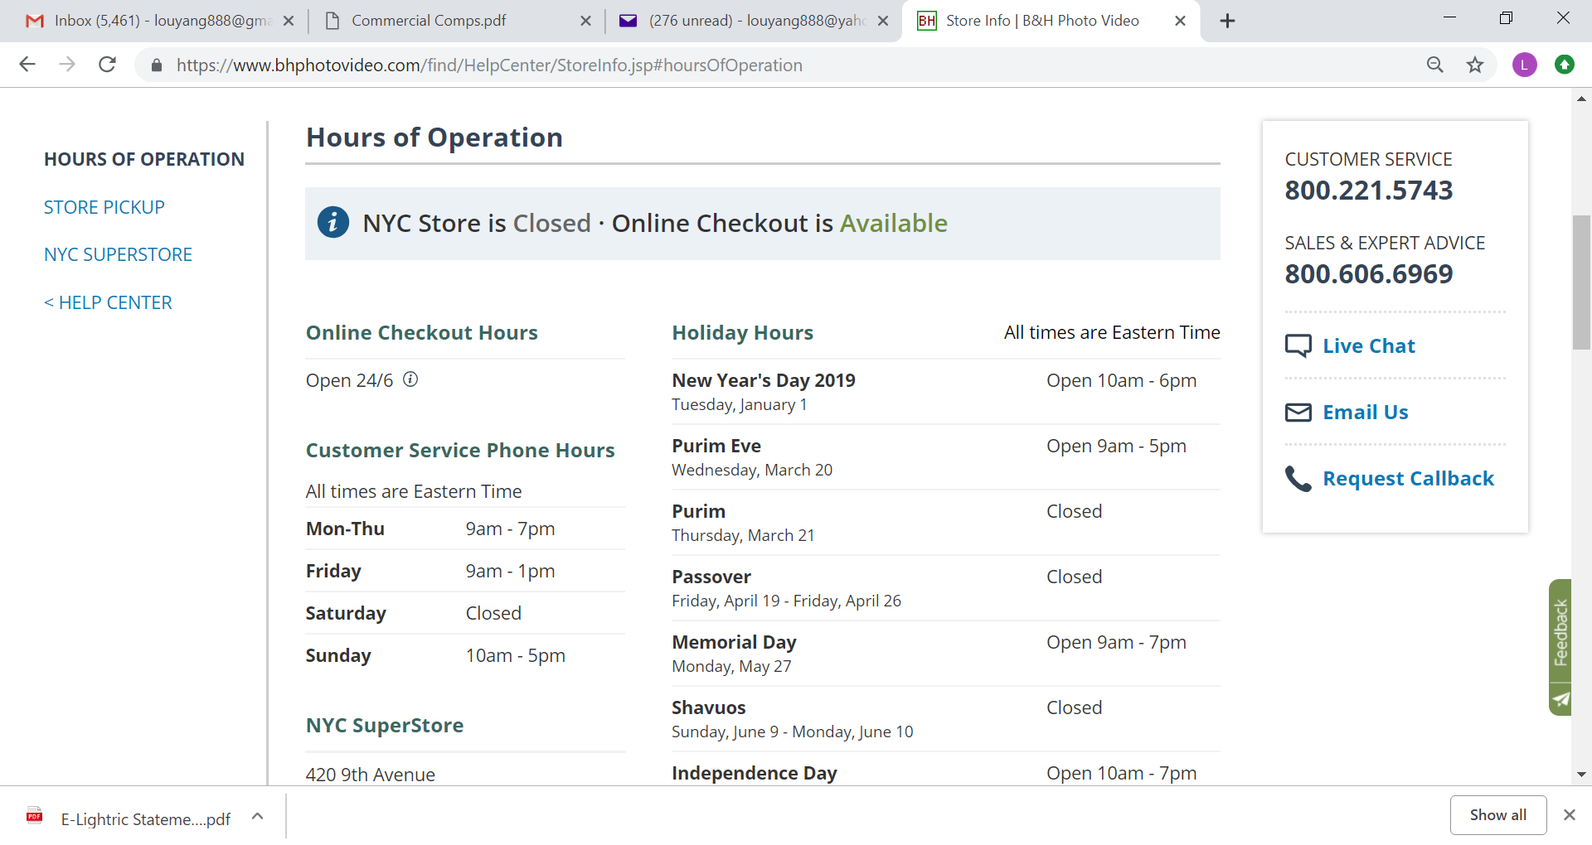

Slide 5
瑪拉基書裡百姓的罪狀 ─
三個毀約 ─ 祭司之約、列祖之約、婚姻之約
六大過犯 ─
妄獻污穢、殘缺祭物
祭司偏離正道
休妻、與外邦女子通婚
不信神的公義，違反社會公平
不守十一奉獻
誤認「事奉」是徒然，遵行神吩咐是無益
一幅令人驚異的「背逆子民」的圖像
（stunning picture of Israel’s unfaithfulness)

Slide 6
神與人「破裂的關係」
舊約開始時，以色列與神恢復關係，
舊約結束時，以色列與神關係破裂？

